Slide 1
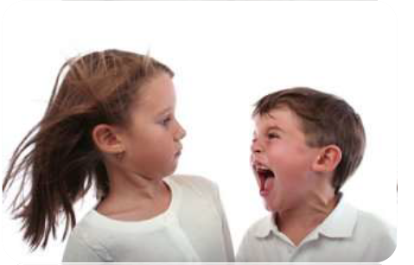


Slide 2
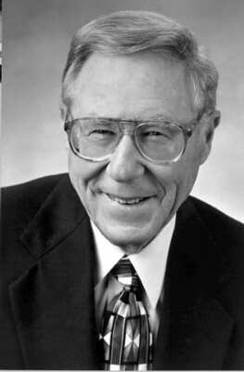
WİLLİAM GLASSER

Slide 3
Bir psikiyatrist olan William Glasser özellikle psikolojik sorunları olan insanların davranışlarından sorumlu tutulamayacakları anlayışına karşı çıkarak gerçeklik terapisini ortaya koymuş ve ilk kez 1967 de yayınladığı ‘Reality Therapy’ kitabında ifade etmiştir.

Slide 4
Bu modele göre kurallara uymak esastır. Bu açıdan öğretim sürecinde öğrenciler kurallara uymaya zorlanmalıdır. Herhangi bir sorunla karşı karşıya kalındığında küçük gruplar halinde sorun öğrenciler tarafından tartışılır ve çözüme yönelik yollar aranır.

Slide 5
Öğretmen bu süreçte rehber konumundadır. Bu modelde gerçekçi terapi iyi bir disiplin yöntemi olarak ileri sürülmektedir. Öğrencilerin mantık ilkelerine sahip oldukları göz önünde bulundurularak sorumluluk sahibi olmaları için yönlendirilmelidir.

Slide 6
Gerçeklik terapi, bireylerin yaşama şartlarında ihtiyaçlarını karşılayacak şekilde sorumluluk sahibi olma yönünde desteklenerek gerçeğe yönlendiren bir rehberlik etkinliğidir.
Öğrenciler davranışlarını kontrol edebilecek mantıksal bir yapıya sahiptirler.
Öğrenciler iyi seçeneklere yönelmeleri sık sık desteklenmeli, sorumluluk taşımaları için yönlendirilmelerde bulunulmalıdır.

Slide 7
Hedefe ulaşılması kurallarla mümkündür.Bu açıdan kurallar gereklidir ve uygulanmalıdır.
Öğrencilerin davranışlarına yönelik uygun davranışlar verilmeli, hatalı davranış için özür kabul edilmemelidir.
Geçmiş yaşantılar ve hazırbulunuşluk düzeyinin yetersizliği yapılan hatalı davranışı kabul edilebilir gösteremez.
Bireysel sorumluluklar vurgulanmalı, davranışları ile ilgili sürekli geribildirimde bulunulmalı ve değer yargılarının oluşumu sağlanmalıdır.

Slide 8
İpuçları verilerek problem çözümü desteklenmelidir.
Kurallar yeni durumlara uyumu kolaylaştıracak nitelikte esnek olmalıdır.

Slide 9
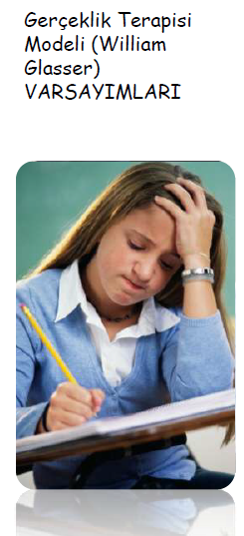
•İnsanlar kendi davranışlarını yönetmeyi öğrenebilir.
•Öğrenciler davranışlarının sorumluluğunu üstlenebilir.
•İnsan davranışları gereksinmeleri gidermeye yöneliktir.
•Her birey kendi gereksinmelerini farklı yollardan doyurur.
•Öğrenciler gereksinmelerini nasıl daha iyi doyurabileceklerine ilişkin inandıkları şeyleri değiştirmek için kendilerini zorlamazlar.

Slide 10
GLASSER’E GÖRE KALİTELİ OKUL
•Okulun temel işlevi öğrencilerin tüm gereksinmelerini doyurmaktır.
•Bu konuda okul yöneticisinin yöneticilik ve liderlik özellikleri önemlidir.

Slide 11
Kaliteli Okullardaki Öğretmen
Davranışları
• Öğrenci gereksinmelerini dikkate almalıdırlar.
• İşbirlikçi öğrenmeye önem vermelidirler.
• Bireysel farklılıklara uygun gereksinmelere önem verilmelidir.
•Öğrencilerin kendilerini ifade etmeleri cesaretlendirilmelidir.
•Baskı ve ceza istenmeyen davranışın sıklığını arttırır.

Slide 12
•Standart başarı testleri yerine kendi gereksinmelerine ilişkin ölçütler oluştururlar.
•Sınıf Kuralları az ve basittir.
•Öğrencilerin kişisel yaşantılarına ilgi gösterirler.
•Okul ve sınıfla ilgili sorunlar konusunda aile işin içine karıştırılmamalıdır.

Slide 13
Bir sorun ortaya çıktığında öğretmen sırasıyla;
1. Sorunu tanımlama
2. Sonuçlar
3. Yapılması gerekenler ve bir daha yapılması gerekenler biçiminde bir yol izleyebilir.

Slide 14
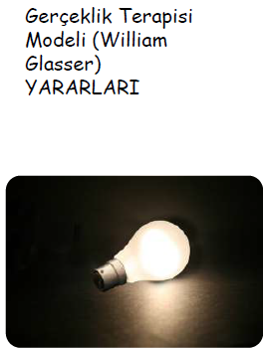
Öğrenci özerkliği ve sorumluluğu artar.
Öğrenci, davranışlarının sonuçlarını görür.
Öğrenciler, kendilerinden kaynaklanan sorunlarının farkına varır.
Öğrencilerin gereksinmelerini anlamaya yardım eder.
Öğretmene şiddetten kaçınma
olanağı sağlar.
Sınıf toplantılarında tartışılan sorunlu davranışlar öğrencilerin disiplin sorunlarını anlamlarına yol açar.

Slide 15

Uygun olmayan davranışlar konusunda öğretmen öğrenciye tepki vermede zorlanır.
Sınıf toplantıları istenen sürede bitmeyebilir.
Okulda olmayı istemeyen öğrencilerin davranışlarını geliştirme konusunda plan yapmak güçtür.
Öğrenciler, davranışlarını geliştirme planı yapmayı gerektiren becerilere sahip olmayabilir.
Yaklaşım, öğretmenleri sınırsız biçimde hoşgörülü ve iyimser yapmaya yöneltebilir.

Slide 16
Derya Karakoç
Esra Seçgin
İrem Günal
Ezgi İnan

Slide 17
Kaynaklar:
Fem akademi sınıf yönetimi kitabı
Sınıf içi disiplin ve disiplin modelleri(Yrd. Doç. Dr. Adnan Boyacı) syf.41-47

